Slide 1
ゆめ風版
避難所運営シミュレーション
特定非営利活動法人ゆめ風基金

Slide 2
避難所運営シミュレーションの目的
避難所運営の正しい開設手順を知る。
避難所に来た障害者や高齢者などの対応を学ぶ。
障害者とともにグループワークをすることで、障害者の理解につなげる。
避難所は単に逃げ込む場所でなく、様々な役割があり、障害者自身がその役割を担う場所であることを知る。

Slide 3
災害想定
震度7の地震が今の時期に発生し、1週間以上の避難が見込まれる。
電気、水道、ガスなどのライフラインが途絶え、公共交通機関はすべてマヒしている。
災害発生時刻：日曜 午前８時
天気：晴れ
避難所開設： 午前１０時
現在の時刻は11時で、すでに避難所の体育館には100人ほどの人が避難している。

Slide 4
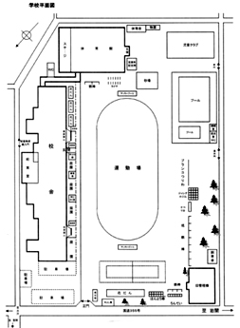
設問1
すでに１００人ほどの人が避難所に集まっています。
また次々と避難をしようとする人も来ています。
学校は休みなので、校門は図面下部の正門しか開いていないとします。
受付と本部はどこに設置すれば良いと思いますか？

Slide 5
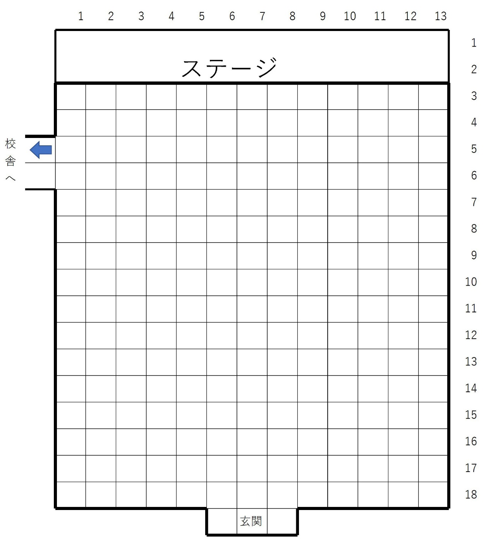
26ｍ
設問２
体育館に100人を避難させるとします。
一人当たりの面積は4㎡とします。
体育館内に通路を確保してください。（マス目は２ｍ間隔です。1マスに1人避難するので、マス目は通路以外で100マス残してください。）
36ｍ

Slide 6
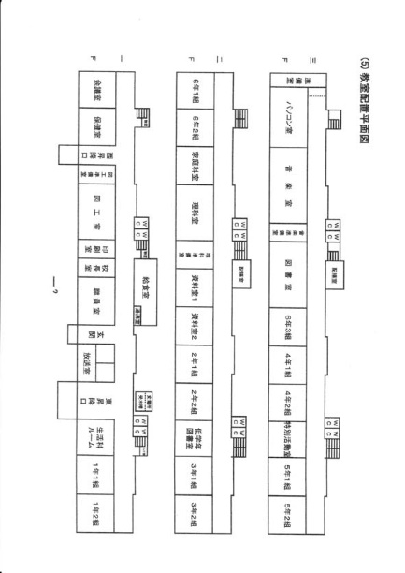
設問３
500人の避難者が来ています。200人分を体育館に避難させるとして、1教室20人あたりで15の教室と障害者・高齢者用の避難室それぞれひとつ、17の教室を居住室としてください。

Slide 7
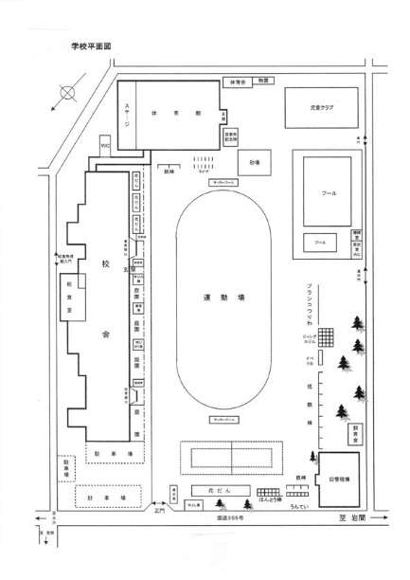
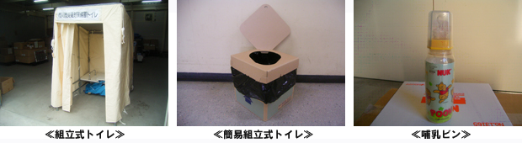
設問４
簡易トイレの組み立てをしてください。どこにトイレを設置するのがよいでしょうか？
備蓄数量
組み立て式 3個
簡易組み立て式 50個

Slide 8
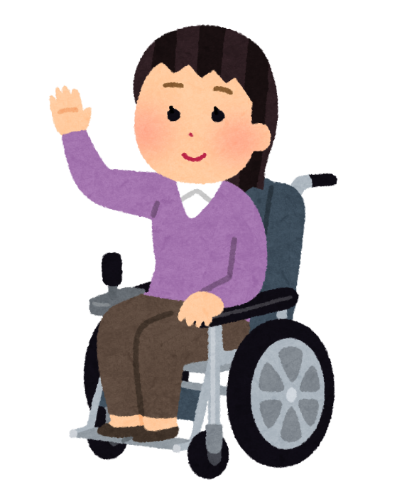
設問５
車イス使用者が5人います。男性2名、女性3名で男女1名ずつが一人暮らし、あとは家族と一緒に避難に来ています。スペースはどこにするのが良いでしょうか？（教室、それとも体育館）
男女別にする必要があるでしょうか？
※男女1名ずつの一人暮らしの方は、自分で車いすを押せる程度の障害です。着替えなども自分でできます。
家族と暮らしている方は重度で、着替えや食事も介助を必要とする方とします。

Slide 9
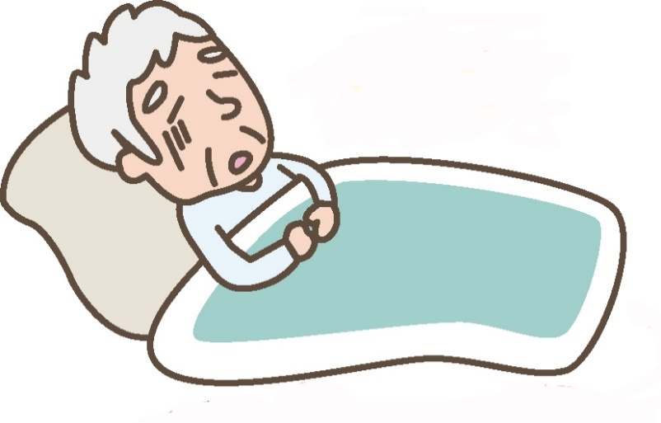
設問６
高齢者を含む世帯が10世帯います。介助（主に飲食やトイレ介助）が必要なお年寄りです。家族も一緒にすごしたいとのことですが、居住スペースはどこが良いでしょうか？その他どんな対応が必要でしょうか？
1世帯当たりの平均人数は3人とします。（10世帯＝30人）
10人の高齢者は紙おむつの使用者が5名で、残りの5名は洋式であれば介助をすることで排泄ができます。移動には10人すべてが車いすを使用します。
痴呆で歩き回るような人はいないとします。

Slide 10
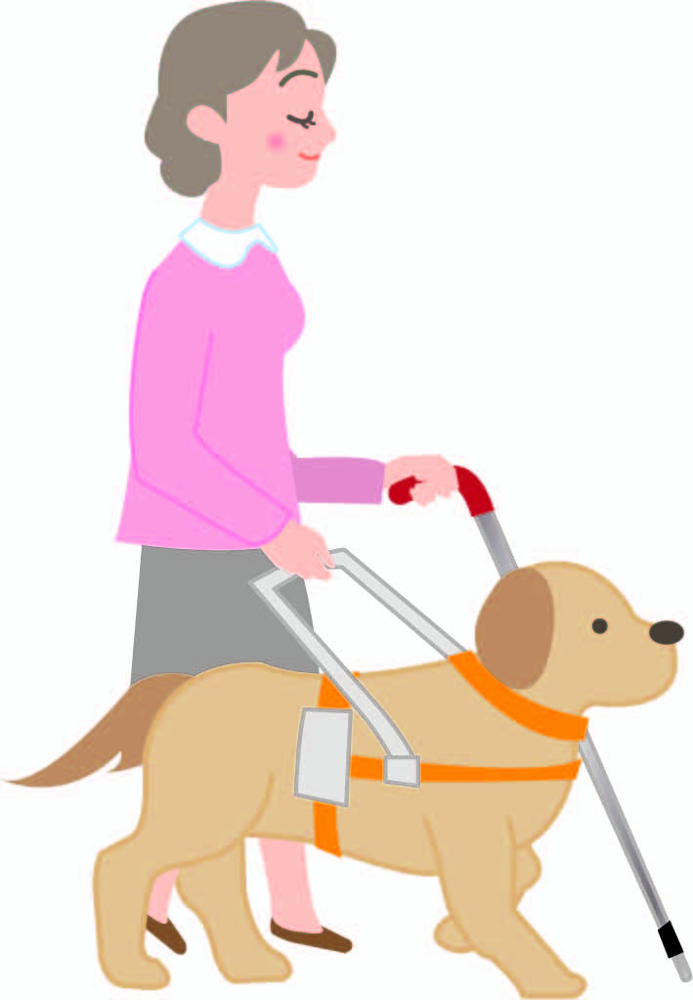
設問７
聴覚障害者が避難してきています。人数は5名で聴覚障害者の夫婦、または単身で聞こえる家族がいないとします。同じ町内会で避難させるか特別の場所を設けるか、どう対応すればよいでしょうか？
聴覚障害の人は3人が手話を使用して会話をする人で、2人は手話は使わないで補聴器を頼りに会話をする人とします。
設問８
視覚障害者が避難してきています。上と同様、人数は5人で、見える家族はいないとします。どこに避難をさせますか？
視覚障害者については、弱視の方が３人、全盲の方が二人で、全盲の方の一人は盲導犬を連れているとします。

Slide 11
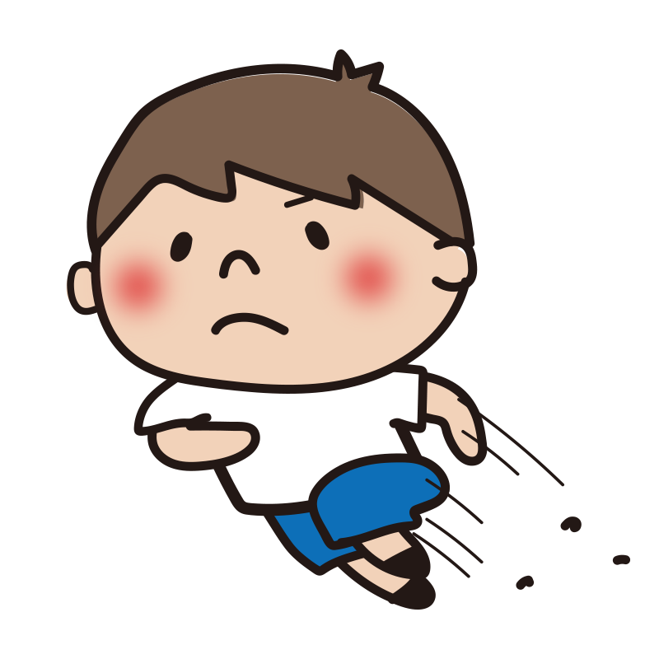
設問９
多動な子を持つお母さんが、「みんなに迷惑をかけるから、避難所は無理でしょうか」と相談に来ました。小学5年生でふだんは支援学校に通っています。ずっと動き回る子どもで時々奇声も発します。
どのように対応しますか？
設問10
精神疾患のある方が、「みんなと一緒の生活はしんどいかもしれない」と相談に来ました。
40歳ぐらいの男性でふだんは電車も一人では乗れないといっています。どのように対応しますか？

Slide 12
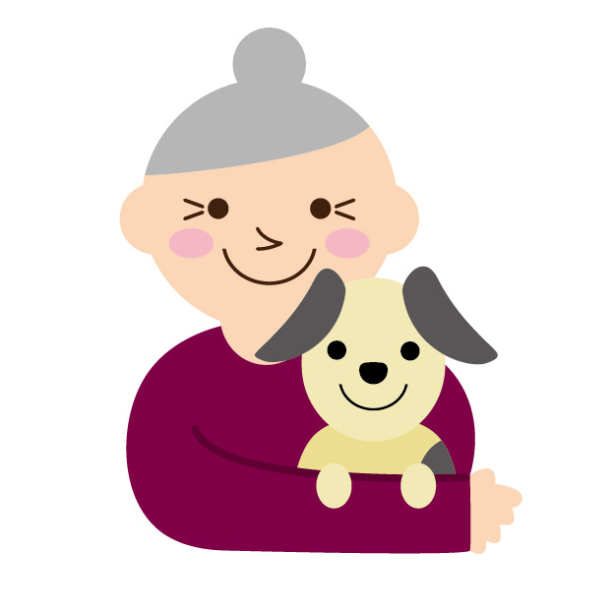
設問11
犬と一緒に避難したいとおばあちゃんが相談に来ました。
どのように対応しますか？

